Slide 1
Robot Learning With LEGO
Institut für Robotik und Kognitive Systeme | Robot Learning With LEGO
Einführung in:
LEGO MINDSTORMS EV3 Support from MATLAB
31.07.19
Zusatzinformation
<Nummer>

Slide 2

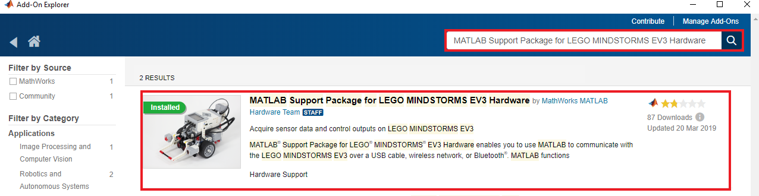
Installation
Institut für Robotik und Kognitive Systeme | Robot Learning With LEGO
31.07.19
Zusatzinformation
<Nummer>

Slide 3
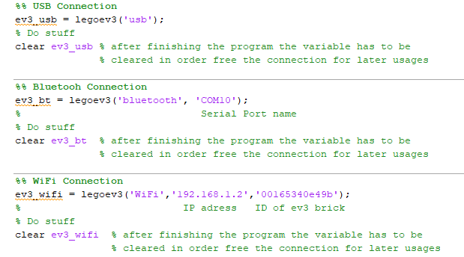
Initialisierung und Verbindung
Institut für Robotik und Kognitive Systeme | Robot Learning With LEGO
Weitere Informationen: https://de.mathworks.com/help/supportpkg/legomindstormsev3io/ref/legoev3.html
31.07.19
Zusatzinformation
<Nummer>

Slide 4
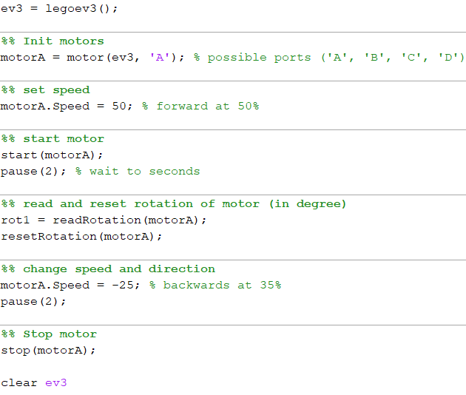
Motor
Institut für Robotik und Kognitive Systeme | Robot Learning With LEGO
Weitere Informationen: https://de.mathworks.com/help/supportpkg/legomindstormsev3io/ref/motor.html
31.07.19
Zusatzinformation
<Nummer>

Slide 5
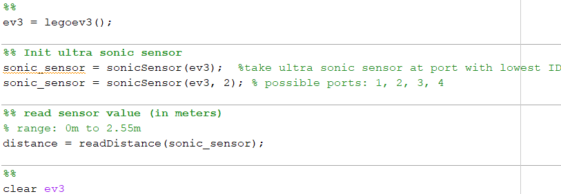
Ultrasonic Sensor
Institut für Robotik und Kognitive Systeme | Robot Learning With LEGO
Weitere Informationen: https://de.mathworks.com/help/supportpkg/legomindstormsev3io/ref/sonicsensor.html
31.07.19
Zusatzinformation
<Nummer>

Slide 6
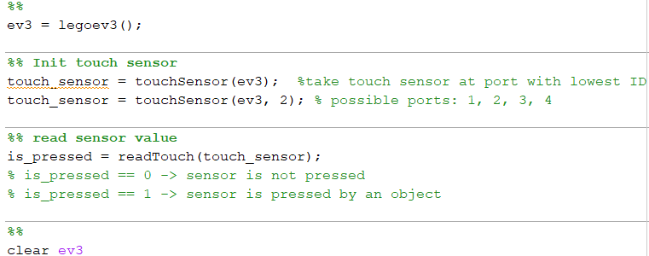
Touch Sensor
Institut für Robotik und Kognitive Systeme | Robot Learning With LEGO
Weitere Informationen: https://de.mathworks.com/help/supportpkg/legomindstormsev3io/ref/touchsensor.html
31.07.19
Zusatzinformation
<Nummer>

Slide 7
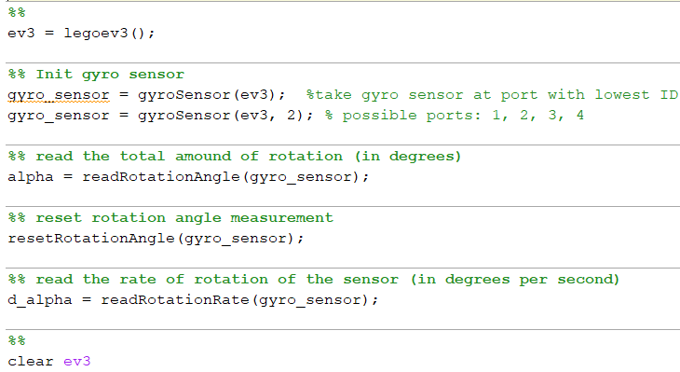
Gyro Sensor
Institut für Robotik und Kognitive Systeme | Robot Learning With LEGO
Weitere Informationen: https://de.mathworks.com/help/supportpkg/legomindstormsev3io/ref/gyrosensor.html
31.07.19
Zusatzinformation
<Nummer>

Slide 8
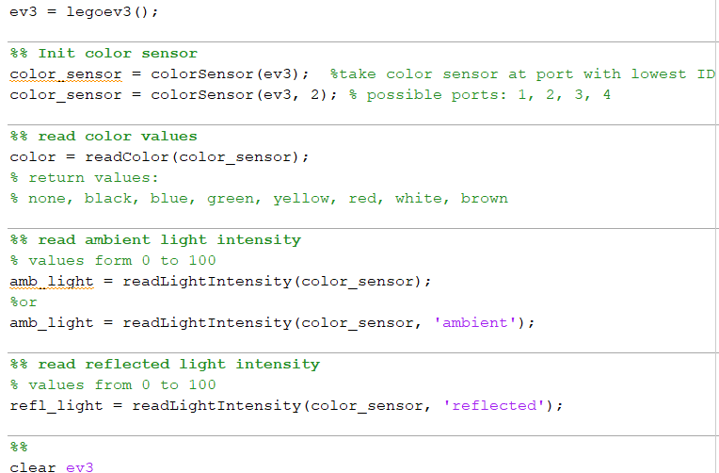
Color Sensor
Institut für Robotik und Kognitive Systeme | Robot Learning With LEGO
Weitere Informationen: https://de.mathworks.com/help/supportpkg/legomindstormsev3io/ref/colorsensor.html
31.07.19
Zusatzinformation
<Nummer>

Slide 9
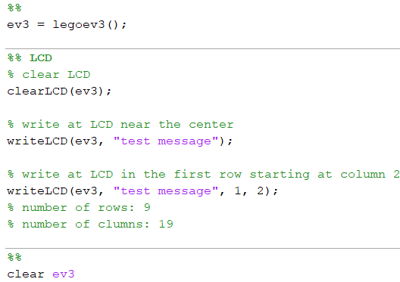
LCD Display
Institut für Robotik und Kognitive Systeme | Robot Learning With LEGO
Weitere Informationen: https://de.mathworks.com/help/supportpkg/legomindstormsev3io/ref/writelcd.html
https://de.mathworks.com/help/supportpkg/legomindstormsev3io/ref/clearlcd.html
31.07.19
Zusatzinformation
<Nummer>

Slide 10
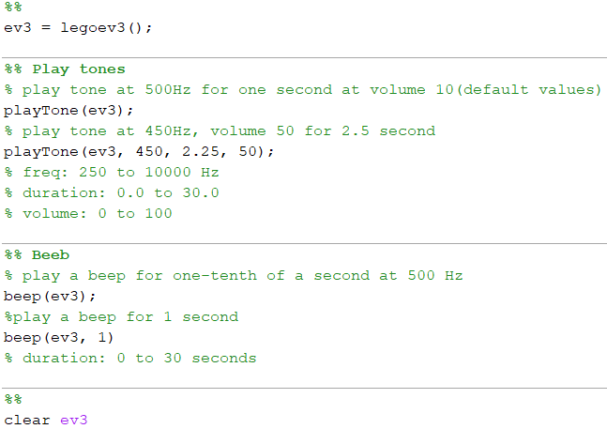
Sound
Institut für Robotik und Kognitive Systeme | Robot Learning With LEGO
Weitere Informationen: https://de.mathworks.com/help/supportpkg/legomindstormsev3io/ref/playtone.html
https://de.mathworks.com/help/supportpkg/legomindstormsev3io/ref/beep.html
31.07.19
Zusatzinformation
<Nummer>

Slide 11
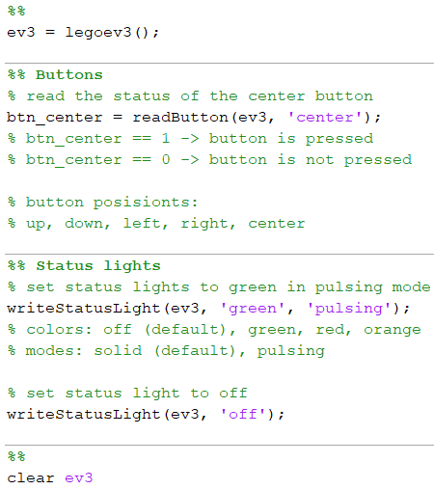
Buttons and Status Lights
Institut für Robotik und Kognitive Systeme | Robot Learning With LEGO
Weitere Informationen: https://de.mathworks.com/help/supportpkg/legomindstormsev3io/ref/readbutton.html
https://de.mathworks.com/help/supportpkg/legomindstormsev3io/ref/beep.html
31.07.19
Zusatzinformation
<Nummer>

